Slide 1
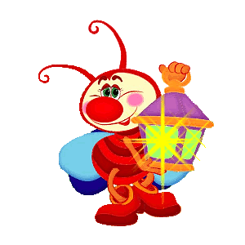
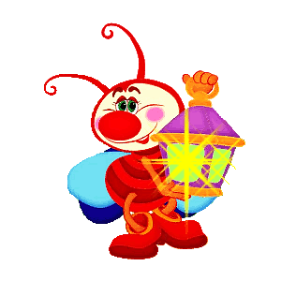
Муниципальное бюджетное дошкольное общеобразовательное учреждение «Детский сад № 8 «Светлячок» с. Панфилово»
«Игровая деятельность, как условие развития ребенка дошкольного возраста»
Материал подготовлен:
Воспитателем Е. В. Ядыкиной
Ленинск – Кузнецкий район
2019г.

Slide 2
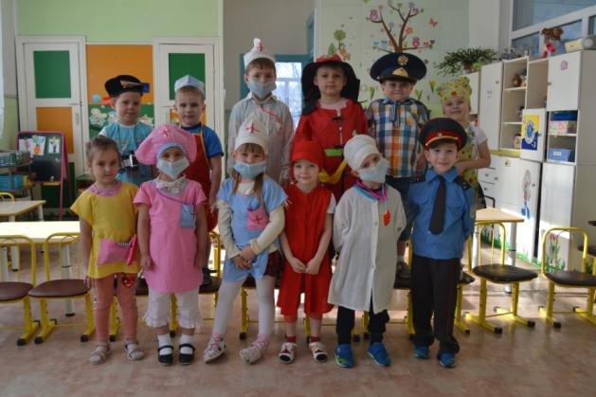
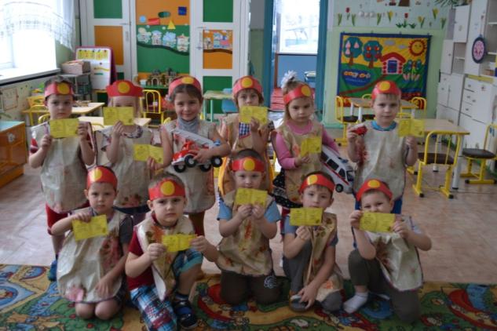
«Игры детей - вовсе не игры, и правильнее смотреть на них как на самое значительное и глубокомысленное занятие этого возраста».
Мишель де Монтень
Игра - это одна из форм обучения, когда в процессе игры дети (и взрослые) получают те знания и совершенствуют те умения и навыки, которые в будущем будут задействованы в жизни.

Slide 3
Цели и задачи игры:
Пункт 4.6 ФГОС ДО оговаривает важность развития игровой деятельности в становлении социально-нормативных основ поведения ребёнка, а также в повышении эффективности образовательного процесса.
Пробуждение интереса - процесс обучения в игровой форме развлекает, доставляет удовольствие и радость, нейтрализует стрессовое напряжение, превращает познание окружающего мира и освоение новых практических навыков в увлекательное путешествие;
Самопознание и самореализация - малыш познаёт свой внутренний мир, учится проявлять инициативность, высказывать своё мнение в общении, опираться на самостоятельность в конструировании, делать осознанный выбор рода занятий и партнёров по игре;
Формирование культуры сотрудничества - совместная игра помогает развить психологические навыки солидарности, обучает коллективной деятельности, умению слышать не только самого себя, но и партнёров по игре, является прекрасным практическим тренингом по искусству разрешения конфликтов и умению находить компромисс, воспитывает уважение к другим людям, формирует чувство справедливости и собственного достоинства;
Социализация - ребёнок учится различать реальную действительность и условную («понарошку»), развивает волевые качества самодисциплины и понимает необходимость следовать нормам и правилам;
Развитие коммуникативных навыков - малыш осваивает такой инструмент, как речь для решения проблемы взаимопонимания и передачи информации;
Игровая терапия - помогает в преодолении трудностей, возникших в какой-либо сфере деятельности ребёнка.

Slide 4
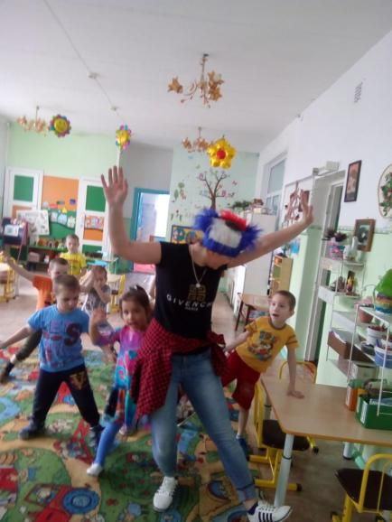
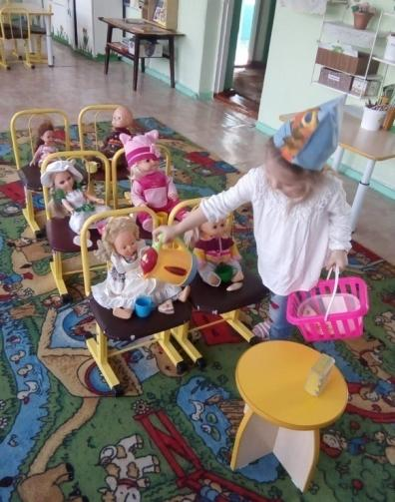
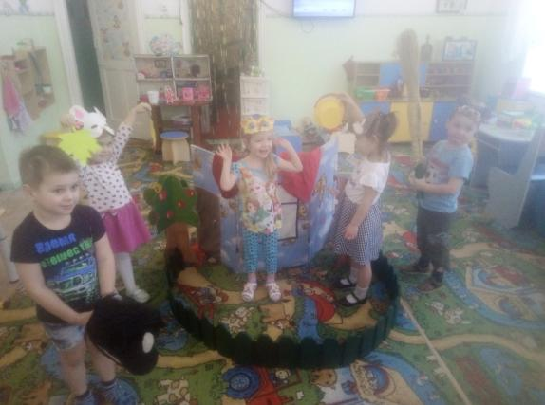
Игры, инициаторами которых становятся сами дети (самостоятельные игры):
сюжетно - отобразительная;
сюжетно-ролевая игра;
режиссёрская постановка;
театрализованная импровизация.

Slide 5
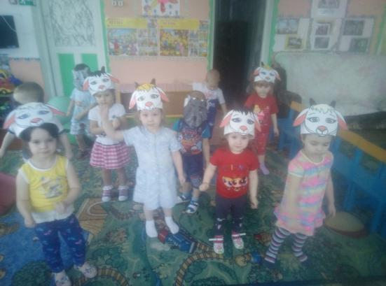
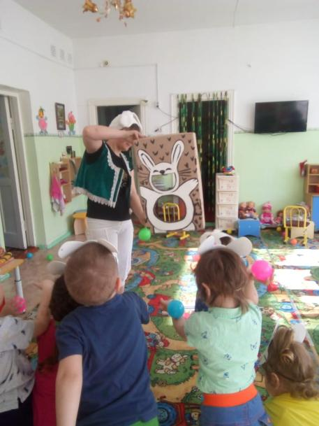
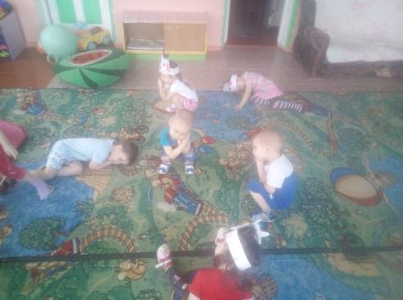
Игры, рождающиеся по инициативе взрослых. Игры с ярко выраженным обучающим характером:
дидактические игры с сюжетным рисунком;
игра-эксперимент, игра-путешествие с поисковыми элементами;
подвижные разного уровня интенсивности;
дидактические игры с музыкальным сопровождением.

Slide 6
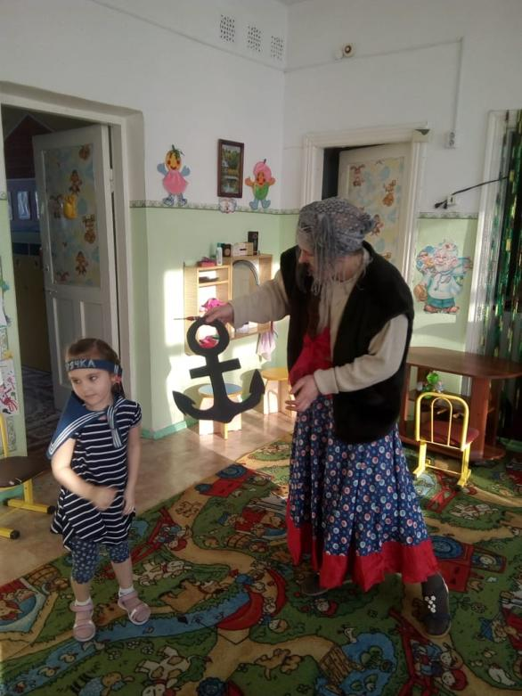
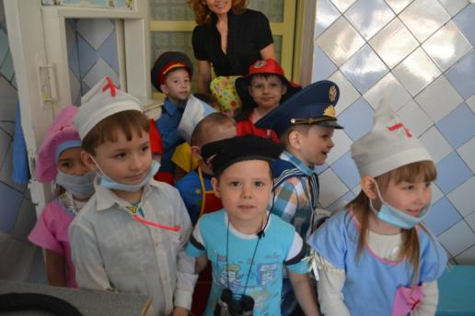
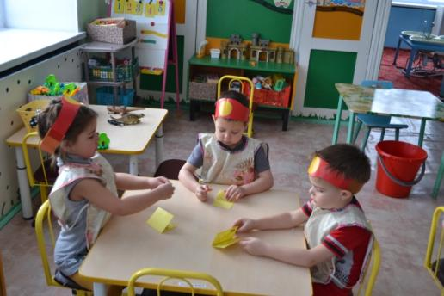
Игры, являющиеся формой отдыха или смены деятельности:
развлекающие игры;
интеллектуальные головоломки и состязания;
календарные и тематические праздники, карнавальные представления;
театрально-костюмированные;
народные игры и фольклорные традиции, пришедшие в современный мир из исторического прошлого.

Slide 7
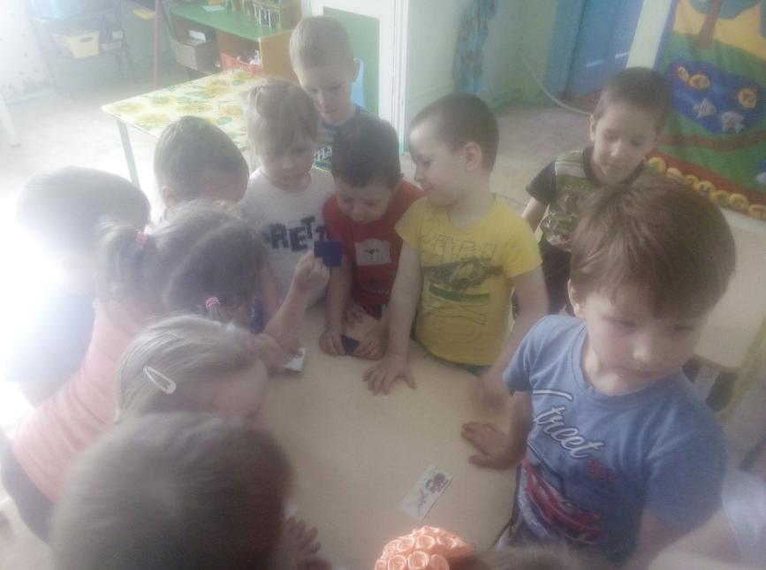
Средства педагогической поддержки самостоятельных игр в соответствии с возрастом детей:
Первая младшая группа — предметная игра, построенная вокруг незамысловатого сюжета, постепенное введение ребёнка в осмысленную игру в контексте конкретной ситуации.
Вторая младшая группа — понимание условного характера игры, развитие индивидуальных умений, обучение игровому взаимодействию в малых группах.
Средняя группа — расширение диапазона игр, поддержка понимания необходимости соблюдения правил, поощрение самостоятельных действий, обогащение игрового опыта посредством усложнения сюжета.
Старшая группа — дальнейшее усложнение разнонаправленных игр в совместной с воспитателем деятельности.
Подготовительная группа — построение детского коллектива на принципах игрового сотрудничества и солидарности, поддержка инициативности и самоорганизации, включение элементов ролевого диалога, творческого фантазирования в условиях самодеятельной игровой среды.

Slide 8
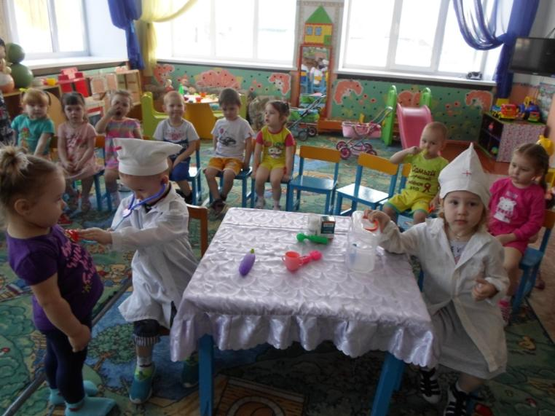
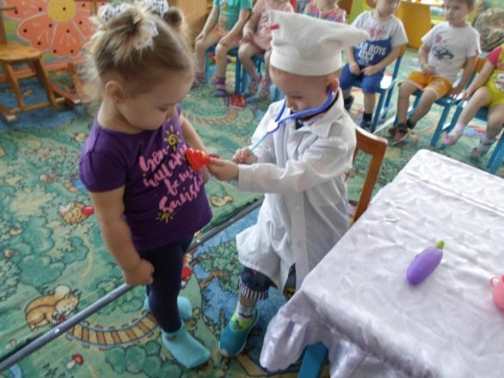
Задачи руководства игровой деятельностью детей
Стимулировать игровое воспроизведение событий повседневной жизни, таким образом, добиваться знакомства с назначением предметов и освоения навыков их практического применения.
Помогать освоить умение видеть, понимать и формулировать задачу игры.
Обучать поиску разнообразных вариантов использования игрушек в процессе игры.
Побуждать использование символических предметов, подменяющих объекты из реальной жизни.
Придумывать игровые ситуации с вымышленными предметами.
Формировать опыт замены некоторых игровых действий образами словесной формы выражения.
Пробуждать у детей желание находить различные варианты решения игровой задачи, используя новые комбинации с предметами.
Развивать самостоятельность в принятии решения и поиске разнообразных задач и целей игры.
Прививать игровую культуру, т. е. учить признавать право каждого участника на своё игровое пространство и уважать интересы всех игроков.
Стимулировать проявление живого интереса к играм сверстников.
Учить ставить игровую задачу самому и принимать задачу, поставленную другими.
Поощрять изобретение интересных и необычных игровых задумок.
Обучать умению договариваться.
Однако целенаправленно натаскивать детей на шаблонные игровые действия не желательно, поскольку это может губительно сказаться на проявлении свободного творчества.

Slide 9
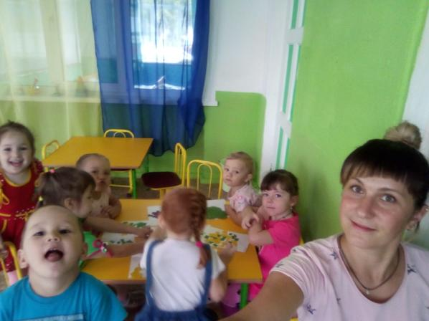
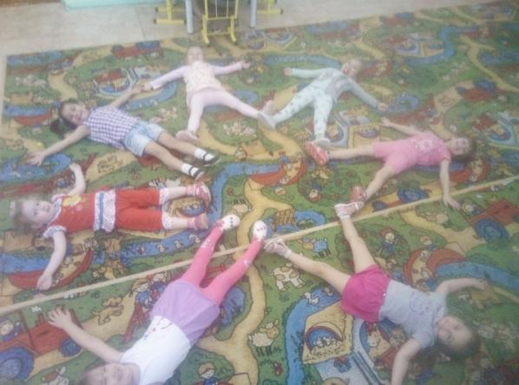
Формы работы с родителями
В своей работе я использую такие формы работы с родителями:
1. Родительские собрания;
2. Викторины «Играем вместе», «Познаем игру»;
3. Анкетирование и тестирование родителей « Игры и игрушки в жизни ребёнка, их значение и умственное развитие»;
4. Индивидуальные консультации, рекомендации;
5. Наглядные виды работы (информационные стенды, папки - передвижки, выставки детских работ, демонстрация картотеки игр, показ и пояснение соответствующей литературы);
6. Индивидуальная работа с детьми;
7. Помощь родителей детскому саду в оформлении игровых уголков.

Slide 10
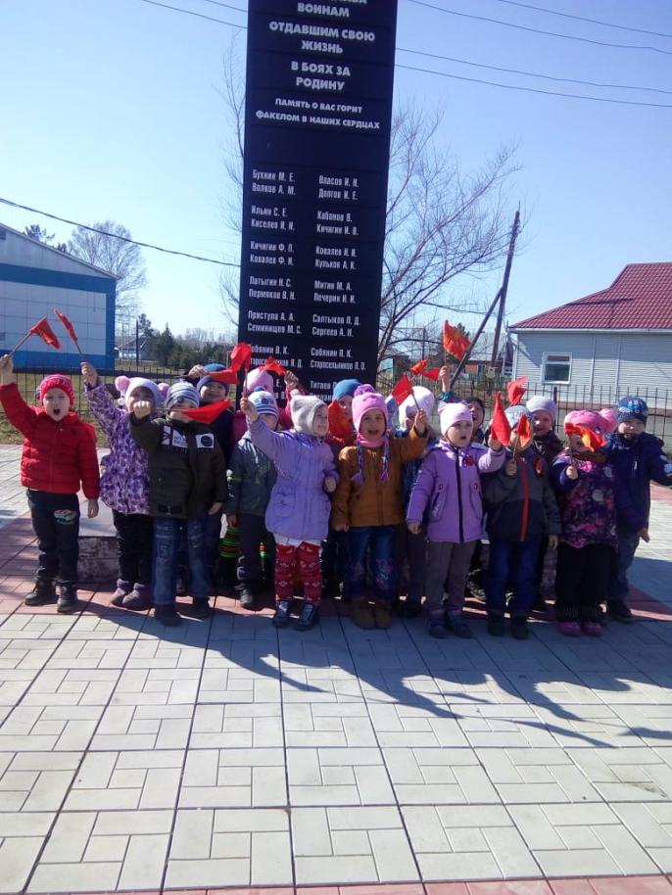
В заключении хочется сказать: «Следуйте главному девизу в жизни ребенка: играть с утра и до вечера везде, где позволяет обстановка, невзирая на обстоятельства окружающей жизни, которая запружена компьютерной завесой реальной действительности».
Спасибо за внимание!!!

